Slide 1
ОТКРЫТАЯ СЕССИЯ
Ежегодный отчёт о результатах деятельности Администрации Среднесибирского сельсовета
за 2020 год

Slide 2
Повестка
1. | Выступление заместителя главы Администрации района | Первый заместитель главы администрации Тальменского района по оперативному управлению, Щербаков Игорь Аликович | 15 мин
2. | Награждение районными грамотами | Щербаков И.А. | 5 мин
3. | Отчет о работе Администрации Среднесибирского сельсовета за 2020 | Докладывает глава сельсовета В.Я. Эрмиш | 20 мин
4. | Информация о работе Дома культуры, библиотеки. Информация о работе Совета депутатов Среднесибирского сельсовета Выступления по оценке деятельности Администрации сельсовета | Заведующая ДК п. Среднесибирский, депутат Совета депутатов Среднесибирского сельсовета Давыдова Е.В. | 10 мин
5. | Информация о работе МКОУ "Среднесибирская СОШ и МКДОУ "СРЕДНЕСИБИРСКИЙ Д/С" Выступления по оценке деятельности Администрации сельсовета | Директор школы Зоммер Я.К. | 5 мин
6. | Отчет участкового уполномоченного полиции о состоянии правопорядка на территории сельсовета за 2020год. | Участковый уполномоченный полиции Конецкий А.В. | 5 мин
7. | Награждение грамотами, благодарственными письмами Администрации Среднесибирского сельсовета | Глава сельсовета В.Я. Эрмиш | 10 мин.

Slide 3
ДЕМОГРАФИЯ Численность населения по состоянию на 01.01.2021 года составила 2012 чел.

Slide 4
ДЕМОГРАФИЯ
 | 2019 | 2020
Рождаемость | 10 | 12
Смертность | 35 | 25

Slide 5
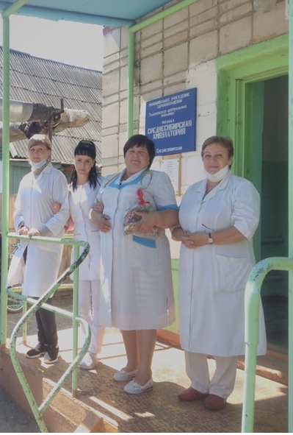
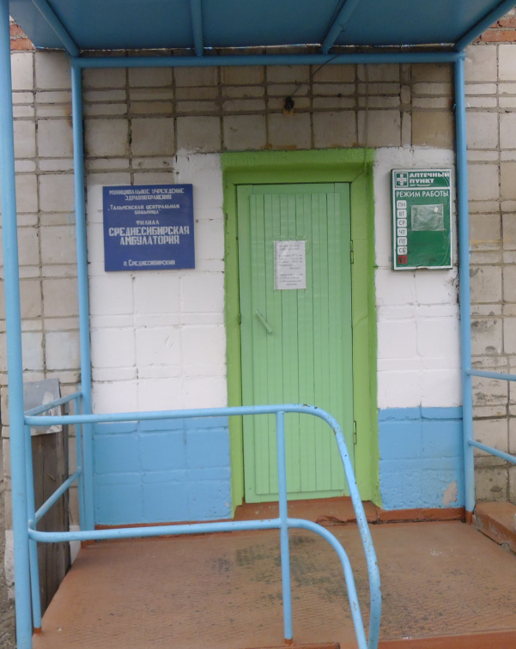
Здравоохранение
Амбулаторию возглавляет врач общей практики Позднякова Елена Александровна
Коллектив – 8 человек.
Ежедневно амбулаторию посещают
от 30 до 50-ти человек.

Slide 6
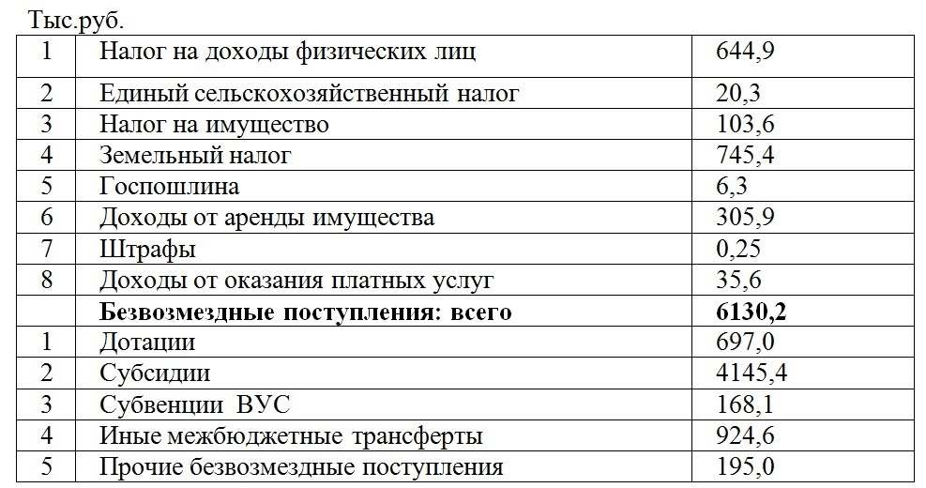
ЭКОНОМИКА
Расходы бюджета за 2020 год составили 8 млн. 462 600 руб.
Из них:
- общегосударственные вопросы – 2042,6 т.руб
- национальная оборона - 168,1 т.руб.
- национальная безопасность – 3,3 т.руб.
- национальная экономика - 1870,5 т.руб из них строительство детской площадки 1516,6 т.руб, дорожный фонд 353,9 т.руб.
- благоустройство – 3494,5 т.руб, из них 3145,4 т.руб. благоустройство физкультурно-оздоровительного комплекса
- культура – 719,3 т.руб.
- социальная политика – 164,1 т.руб.
Доходы бюджета за 2020 год составили -7 млн. 992 400.руб.
Структура доходной части бюджета поселения выглядит следующим образом:
- собственные доходы составляют -1 млн. 862 200 руб.

Slide 7
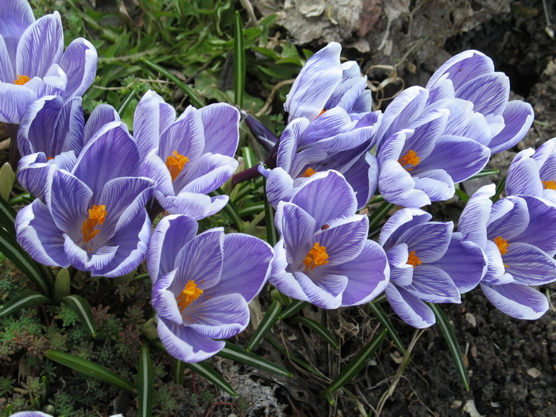
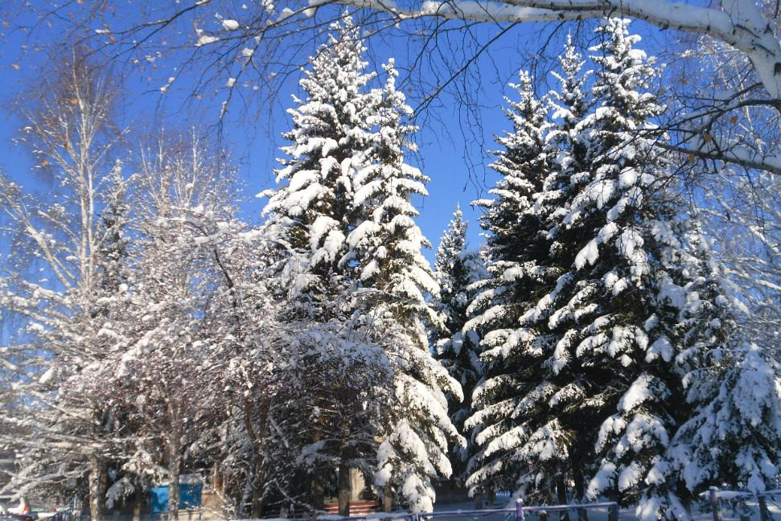
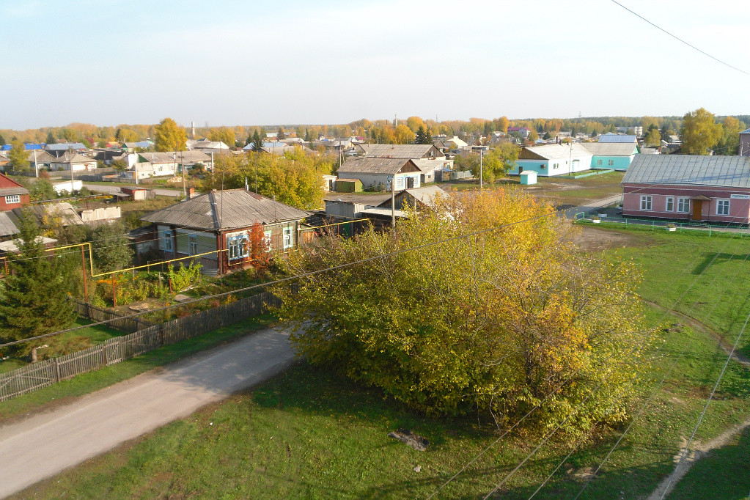
Благоустройство

Slide 8
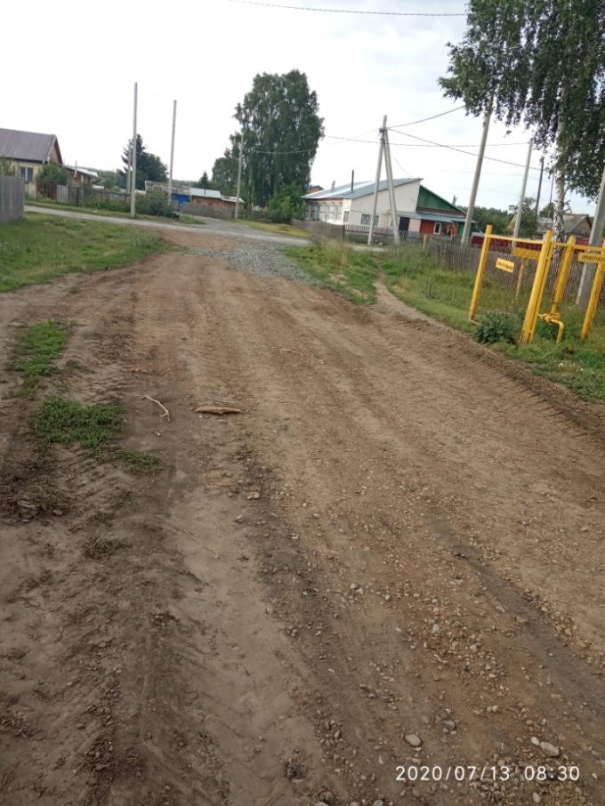
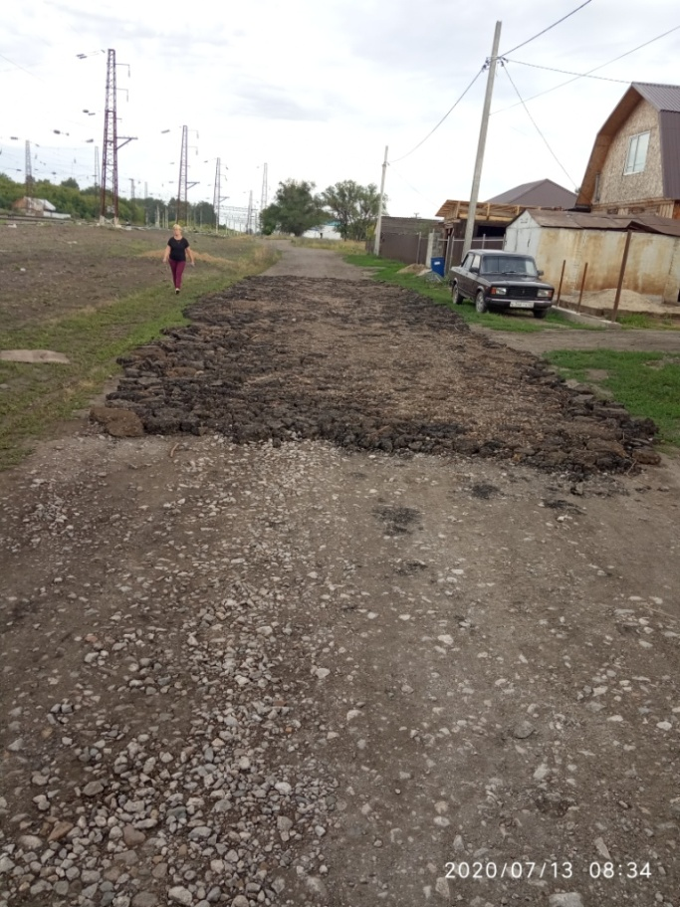
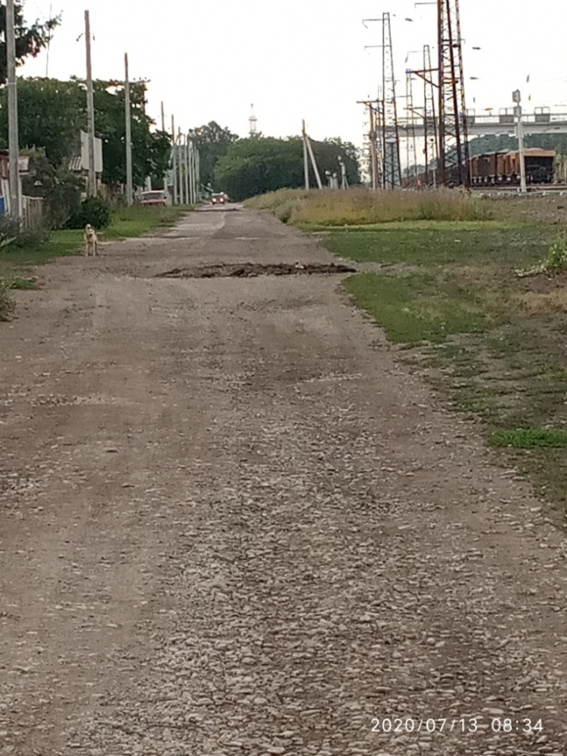
Благоустройство
Ямочный ремонт дорог

Slide 9
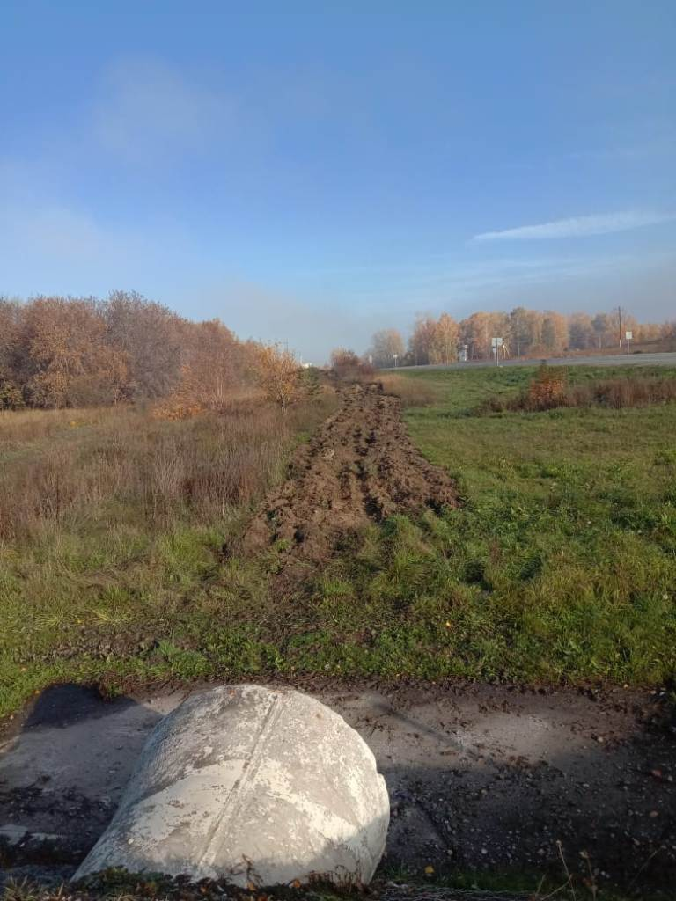
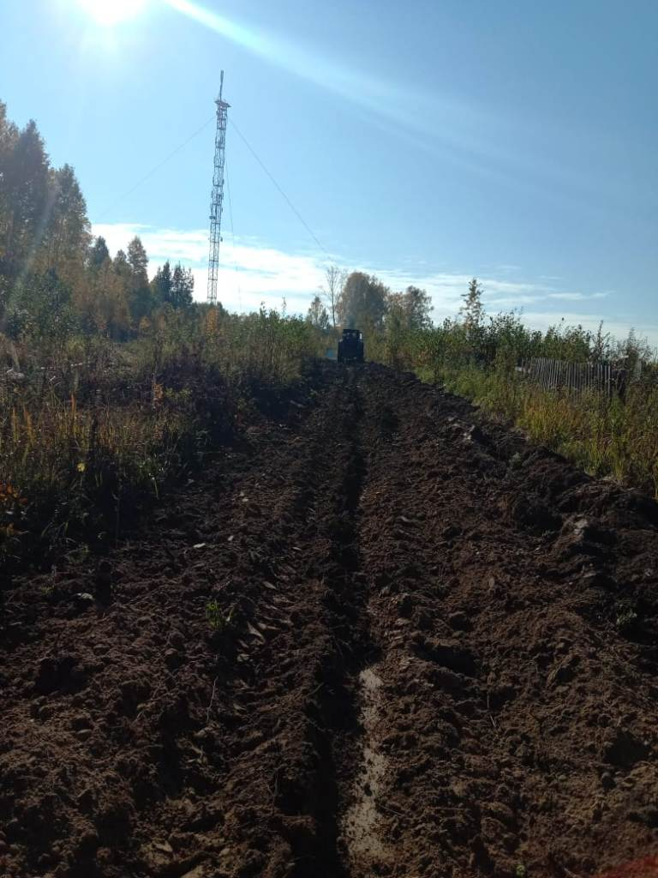
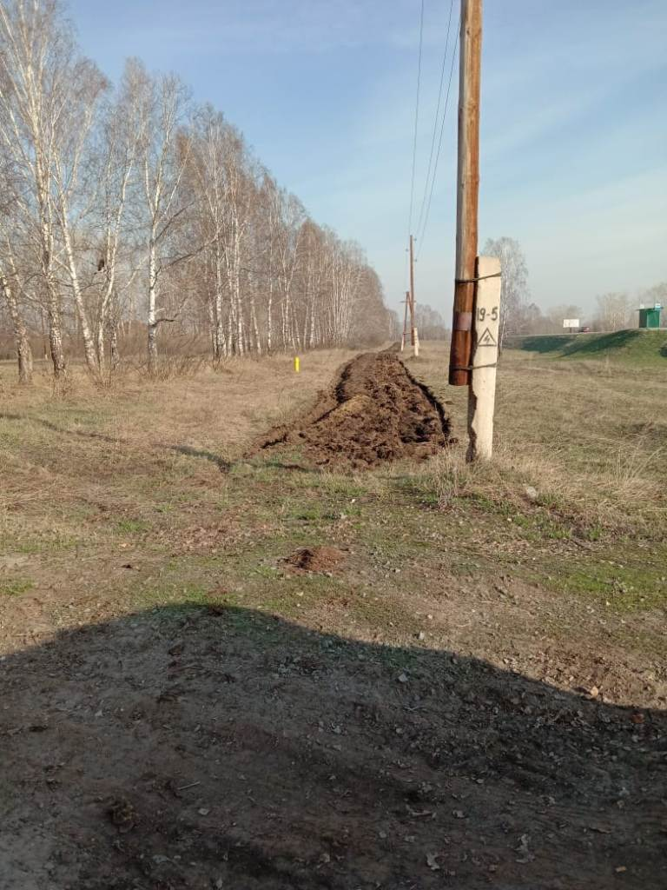
Благоустройство
Опашка противопожарной полосы

Slide 10
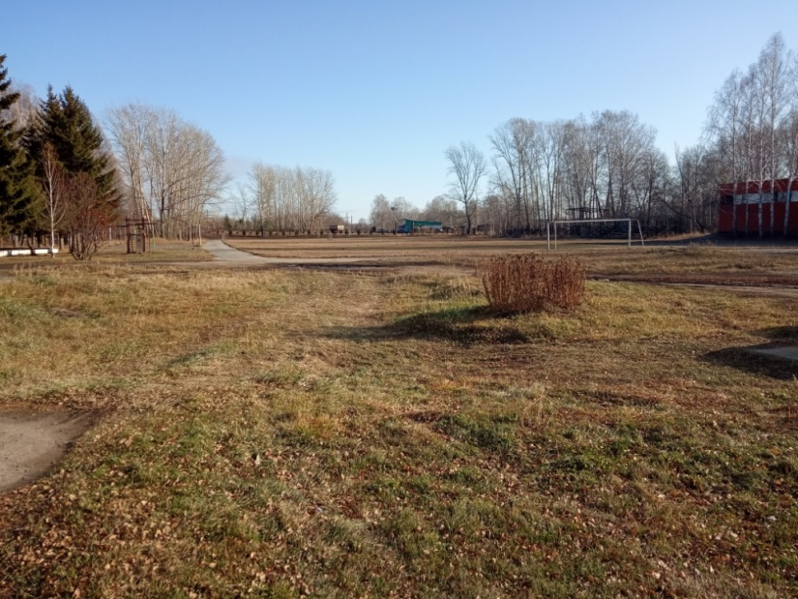
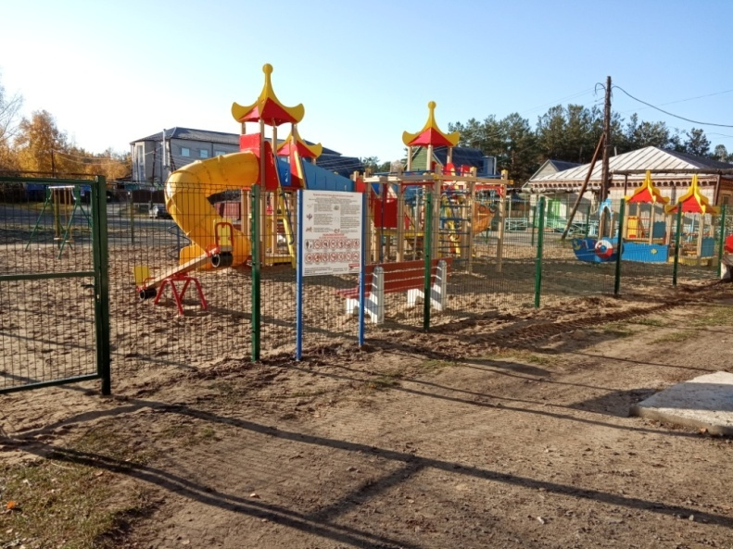
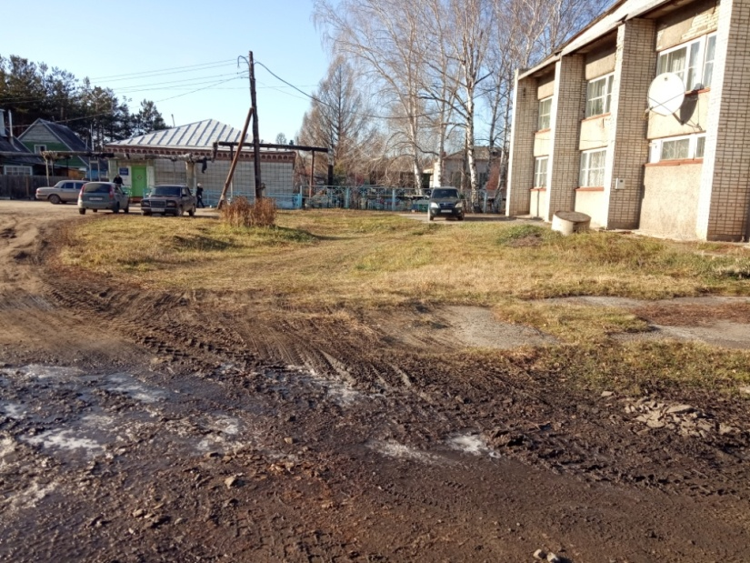
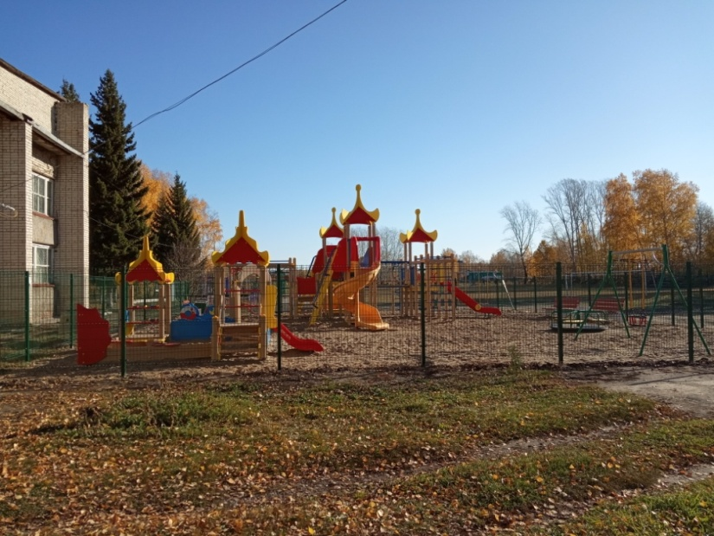
Благоустройство
Обустройство Детской площадки
ДО
ПОСЛЕ

Slide 11
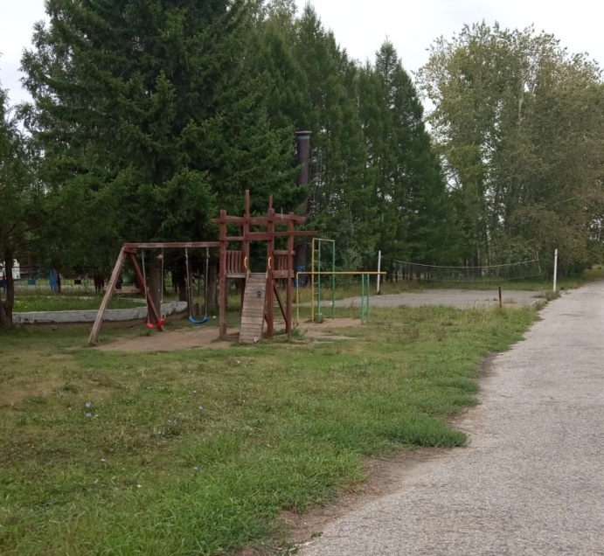
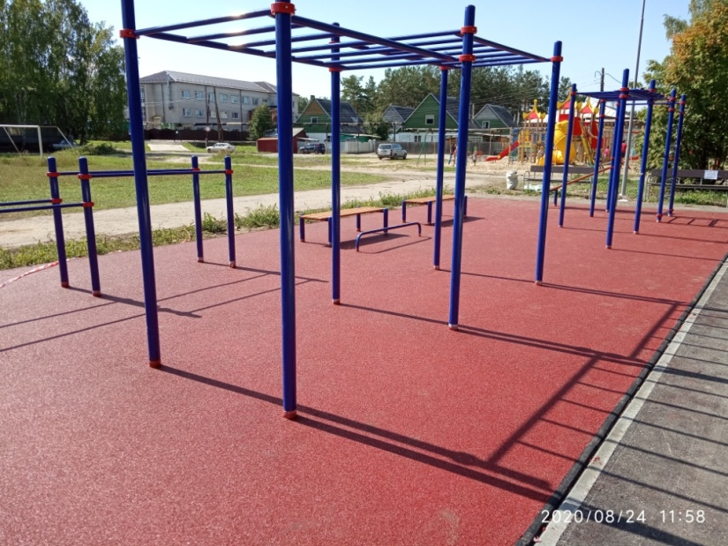
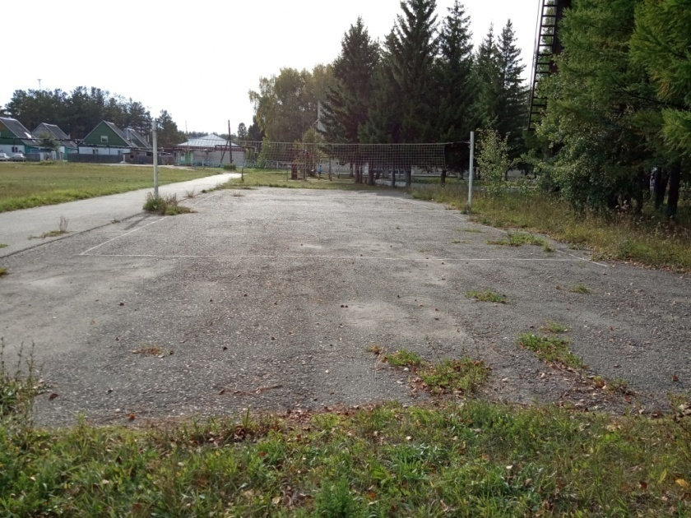
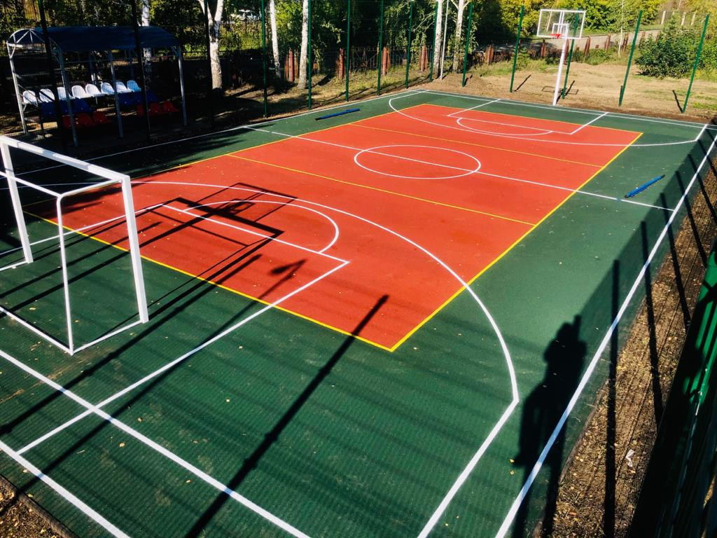
Благоустройство
Физкультурно-оздоровительный комплекс открытого типа
ДО
ПОСЛЕ

Slide 12
РАБОТА С НАСЕЛЕНИЕМ
34 постановления;
27 распоряжений
31 нотариальное действие
897 справок.

Slide 13
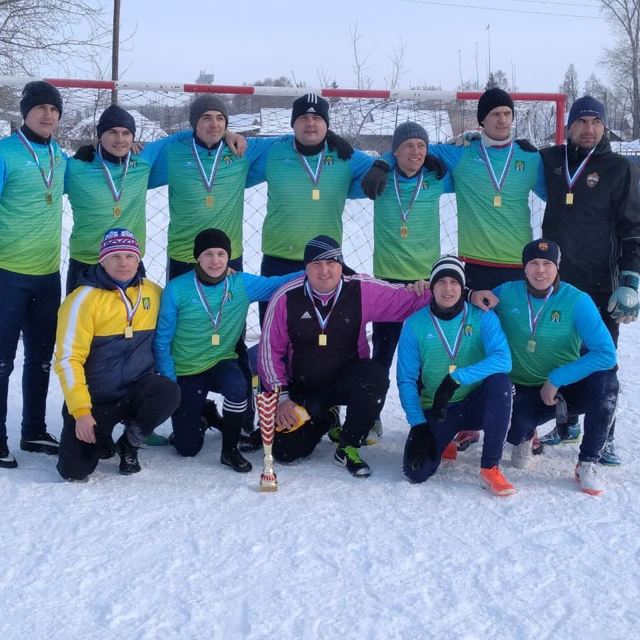
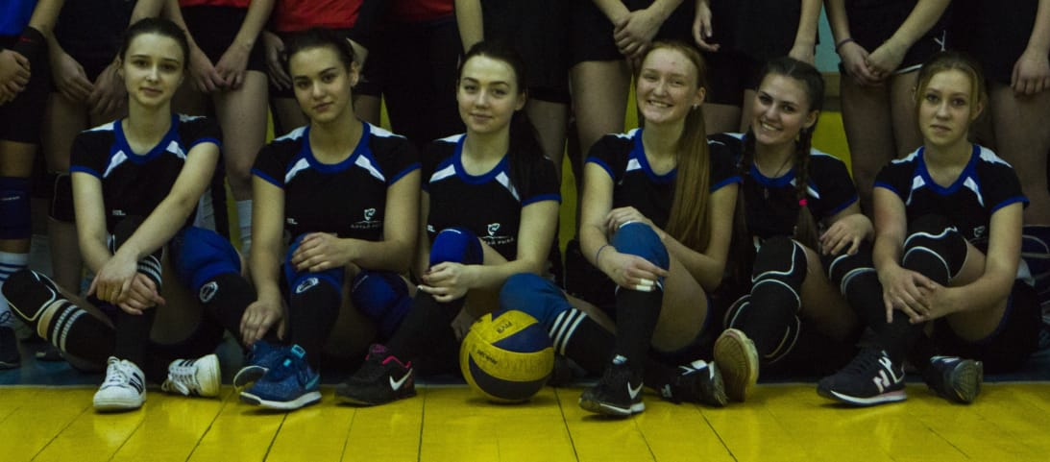
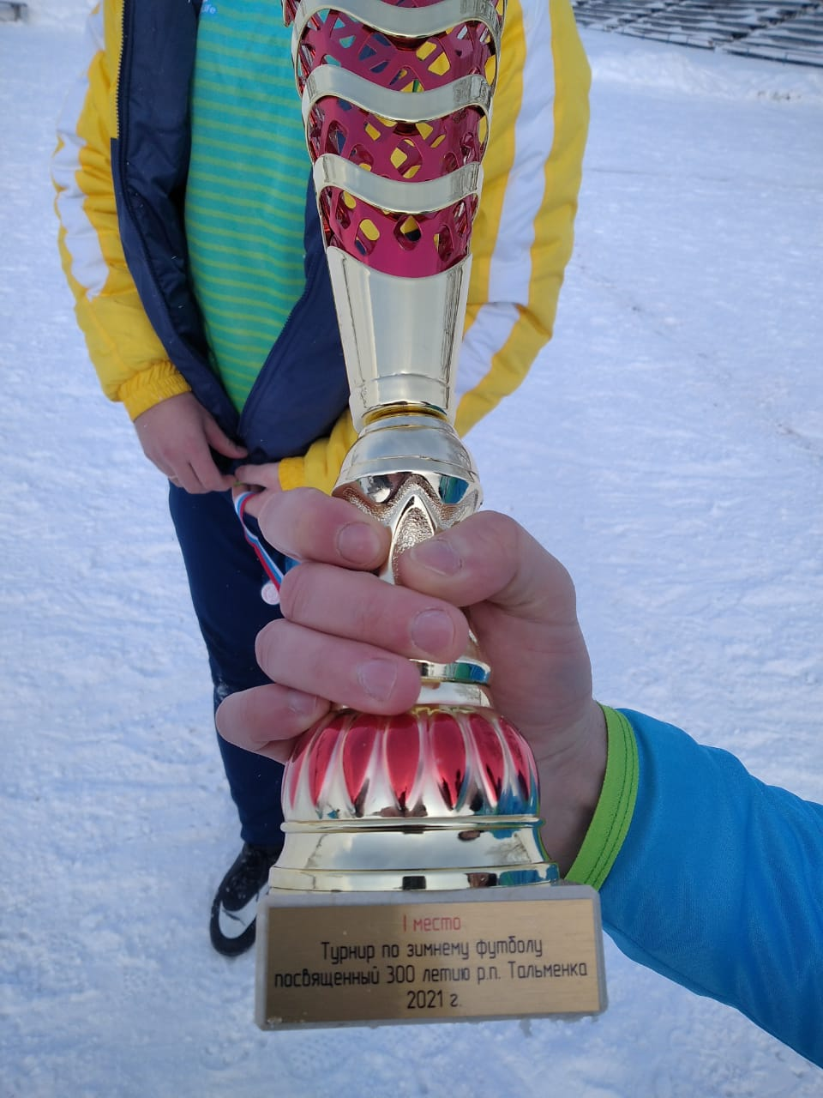
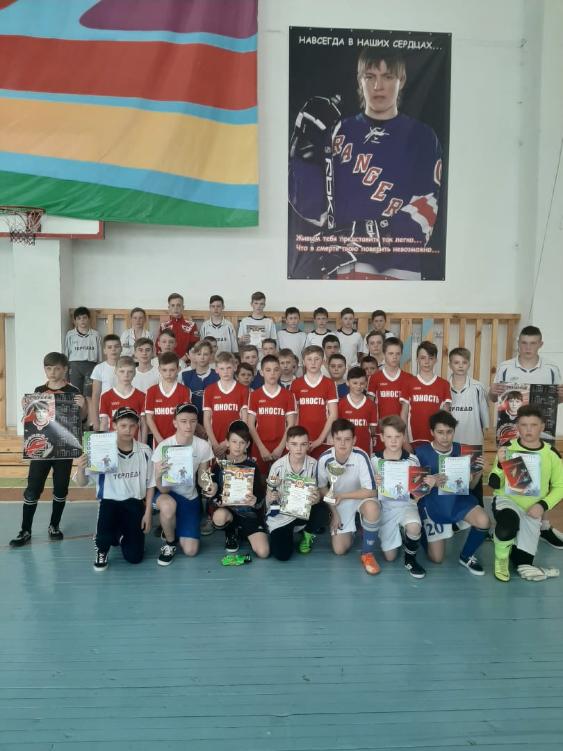
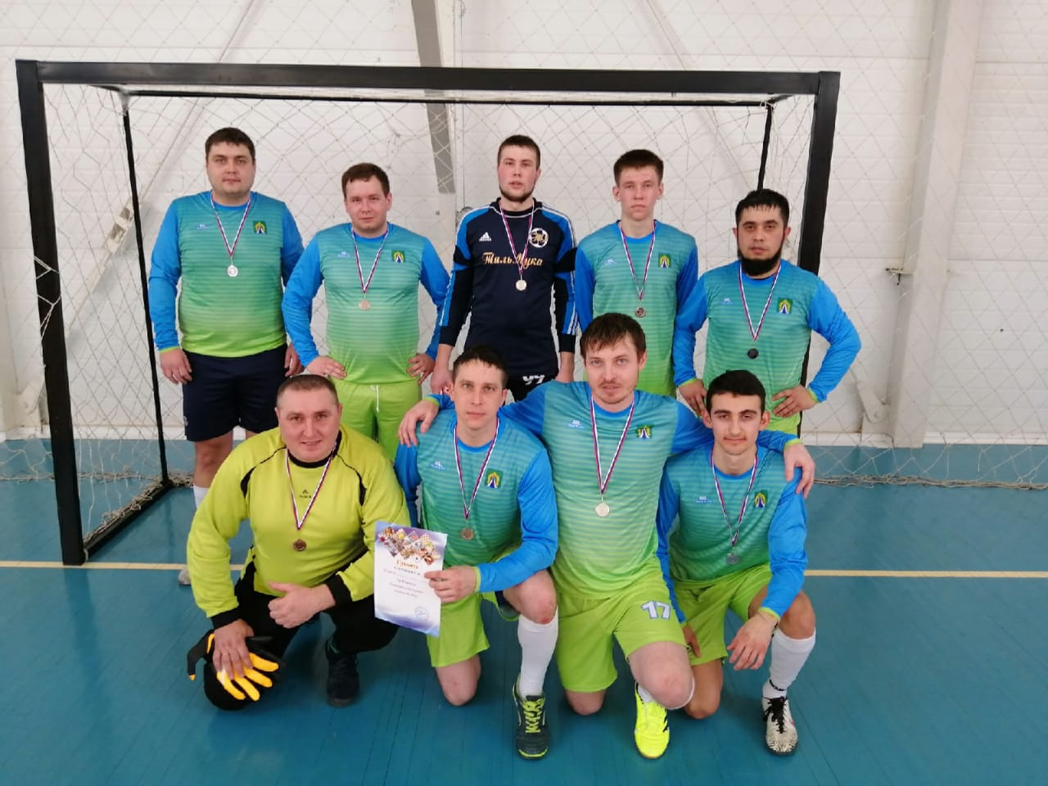
СПОРТ

Slide 14
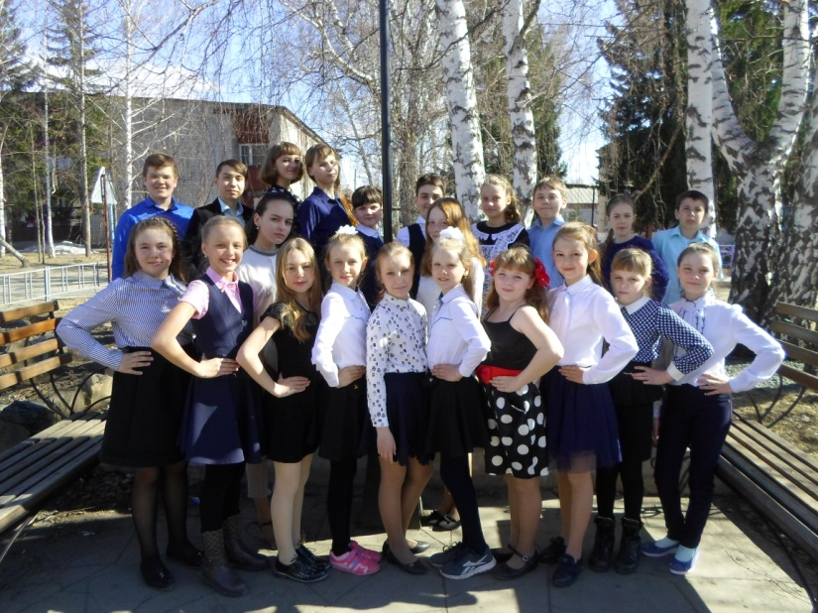
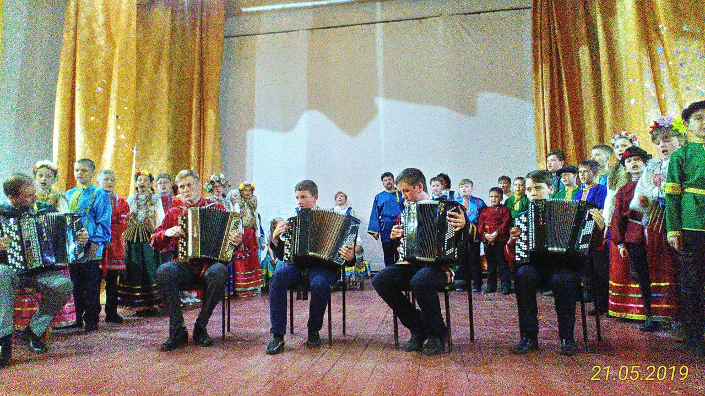
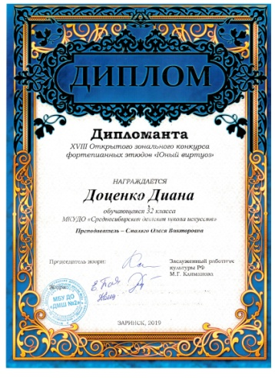
Образование и культура
МКУДО «Тальменская детская школа искусств» филиал № 2 п.Среднесибирский

Slide 15
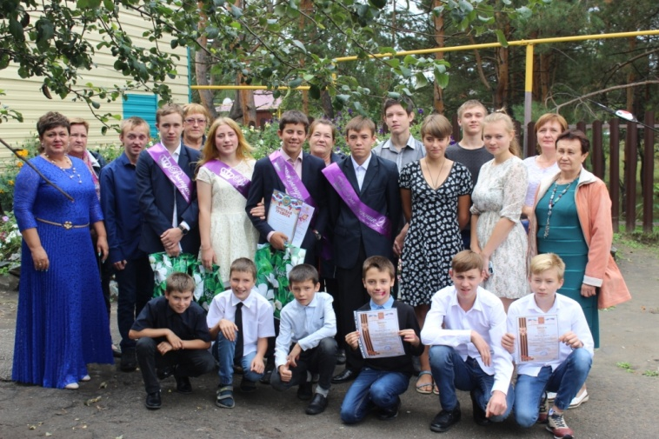
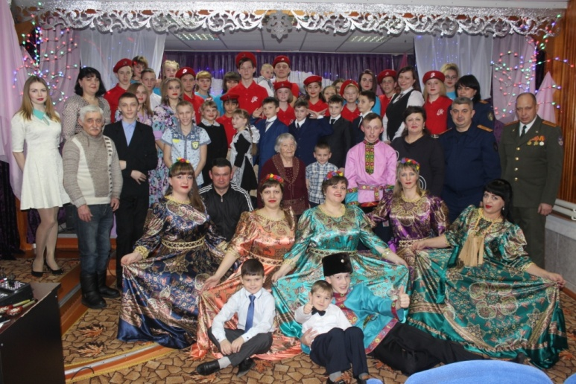
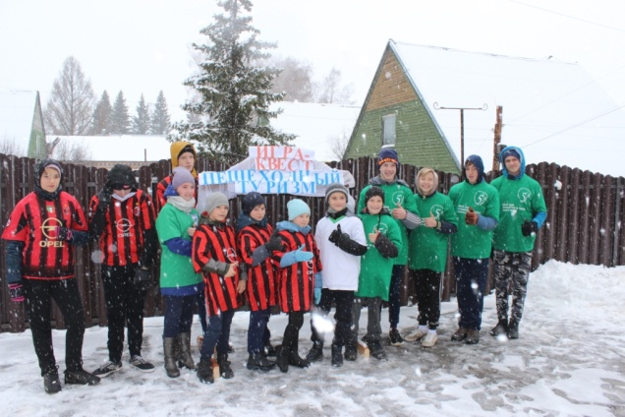
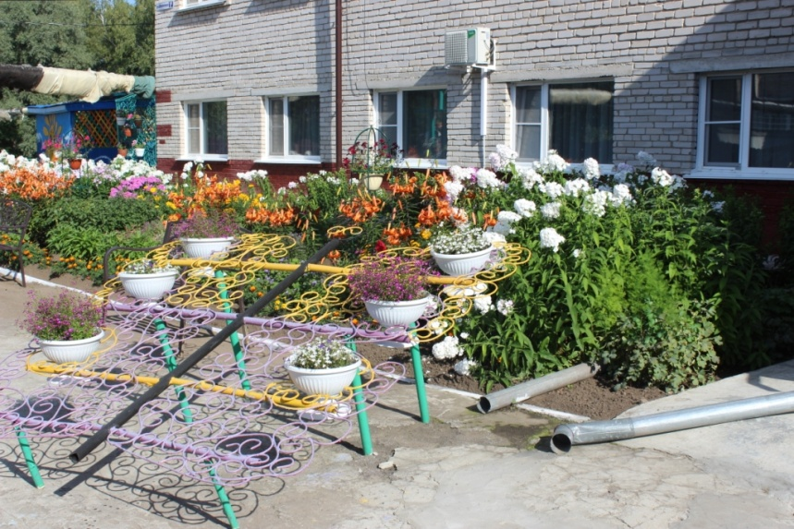
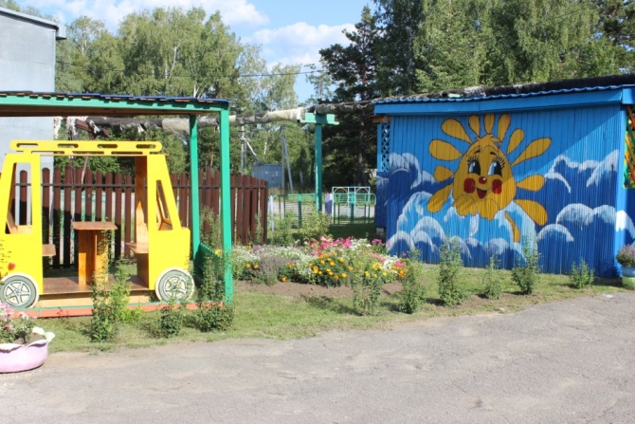
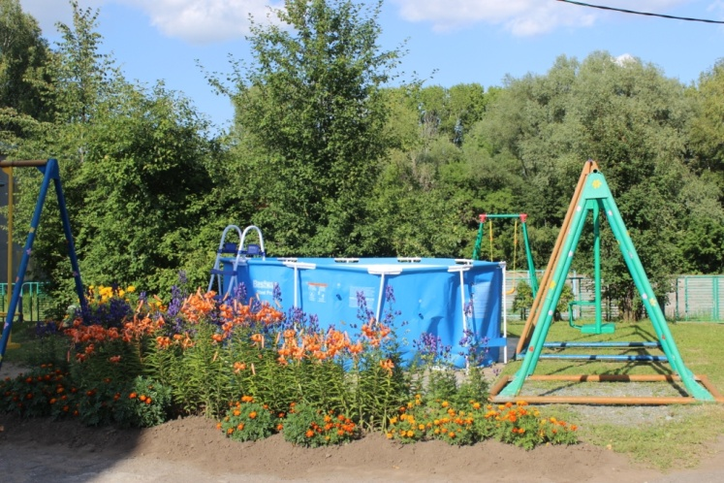
Образование и культура
КГБУ «Среднесибирский центр помощи детям, оставшимся без попечения родителей»- Директор Шауберт Е.Е.

Slide 16
Задачи на 2021 год
1. Завершить подготовку проектно-сметной документации по ремонту ДК и провести экспертизу ценообразования
2. Подать заявку на участие в программе "Формирование современной городской среды на территории поселений" по проекту "Благоустройство сквера и аллеи", победить в отборочном туре.
3. Отремонтировать дорогу по ул. Юбилейная (от центральной площади до школы)
4. Провести работу по подготовке к участию в программе ППМИ, проект - уличное освещение (установить дополнительно не менее 30 светильников)
5.При поддержке районной администрации вступить в программу "Комплексное развитие сельских территорий" по обеспечению населения качественной питьевой водой.
6.При поддержке района провести работы по подготовке и асфальтированию дороги по ул. Юбилейная от магазина "Мария-РА" до пересечения с ул. Новой.
Мы решали и будем решать все вопросы, возникающие в ходе жизнедеятельности поселения.
Завершая свой доклад, я хотел бы поблагодарить главу района и работников районной администрации за помощь и поддержку, руководителей учреждений, предприятий и организаций за взаимопонимание и взаимодействие с администрацией сельского поселения, депутатов села за понимание и поддержку при решении многих вопросов, всем жителям села, кто участвовал в жизни села и помогал в работе.

Slide 17
Спасибо за внимание!

Slide 18
Информация о работе
Дома культуры, библиотеке.
Информация о работе Совета депутатов Среднесибирского сельсовета
Докладчик: Заведующая ДК п. Среднесибирский, депутат Совета депутатов Среднесибирского сельсовета Давыдова Е.В.

Slide 19
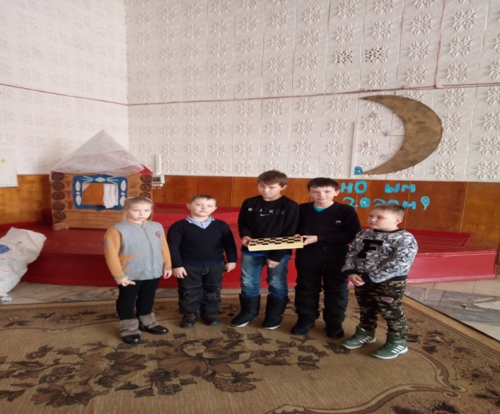
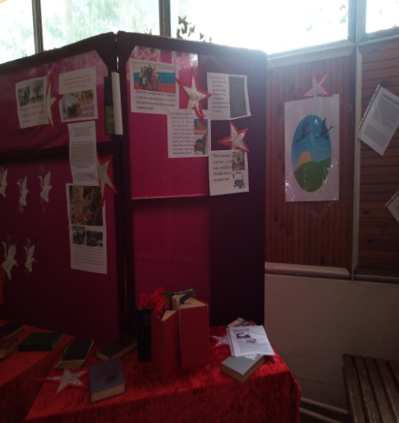
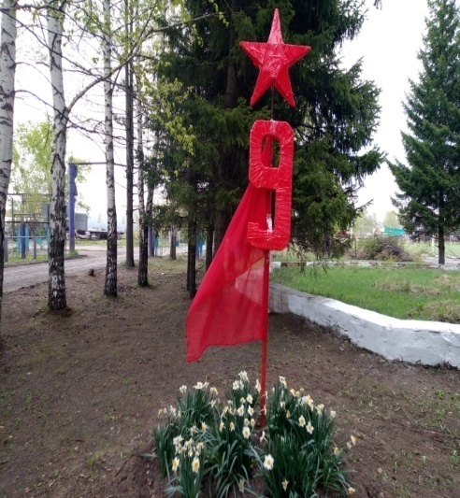
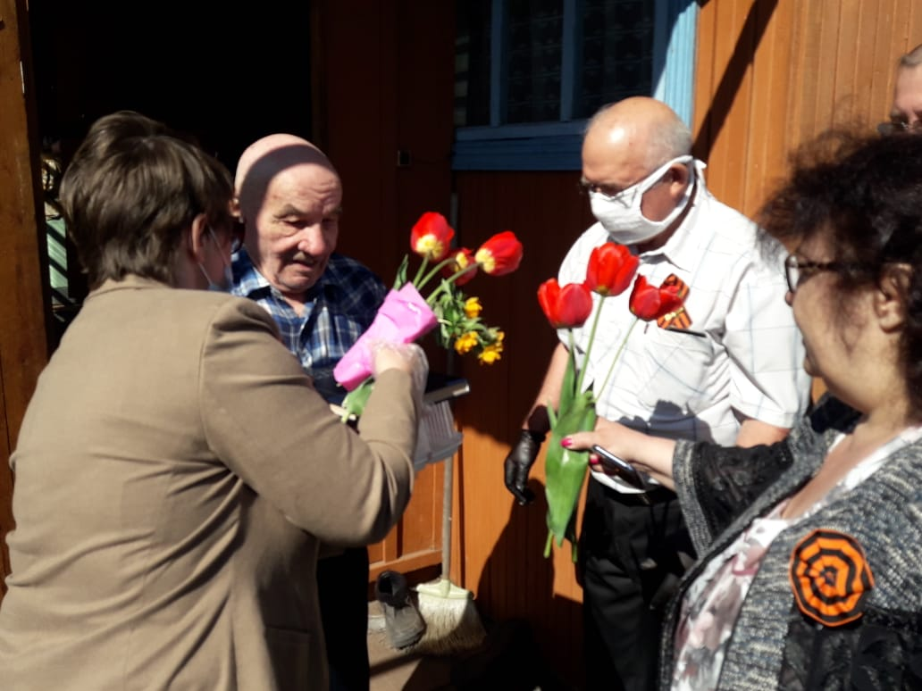
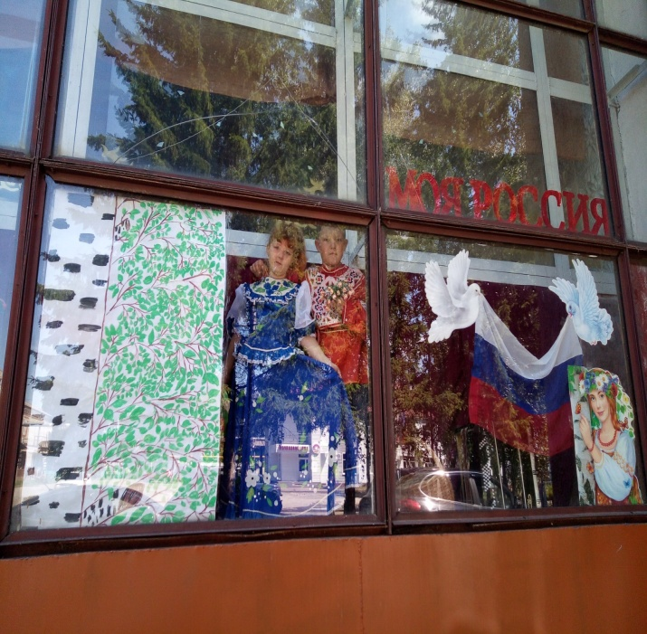
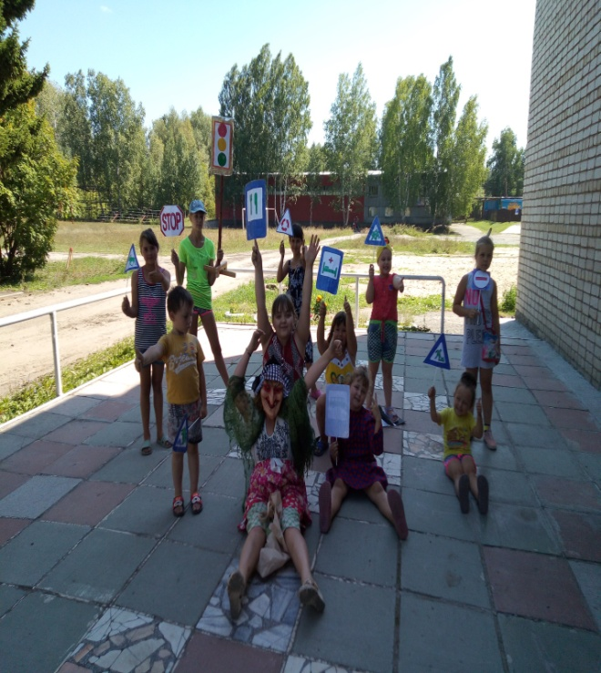
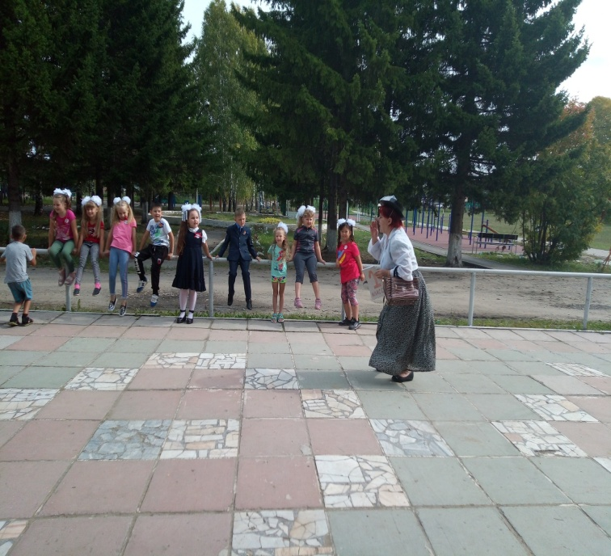

Slide 20
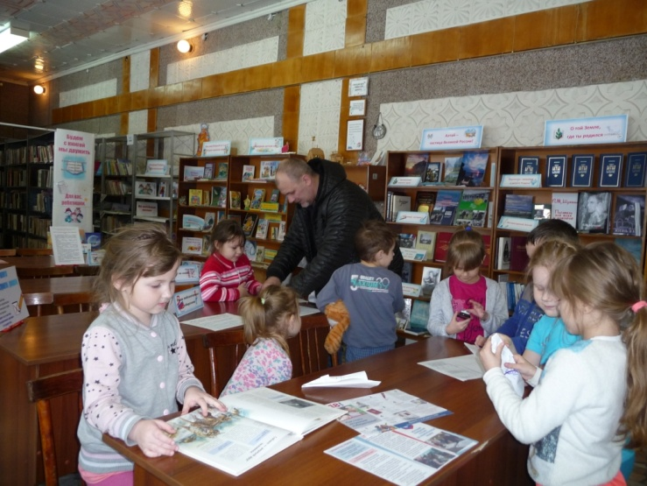
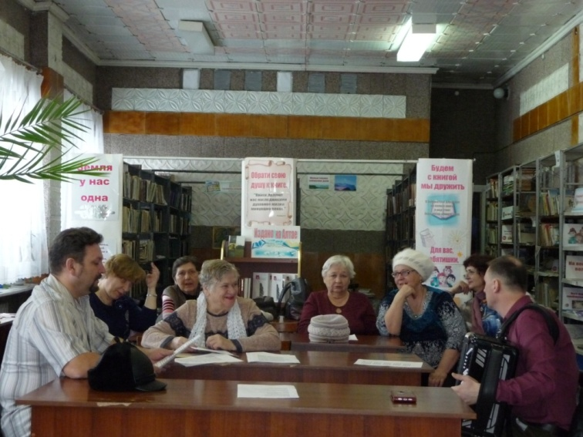
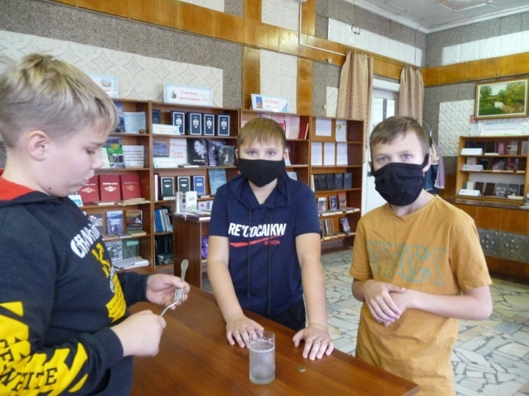
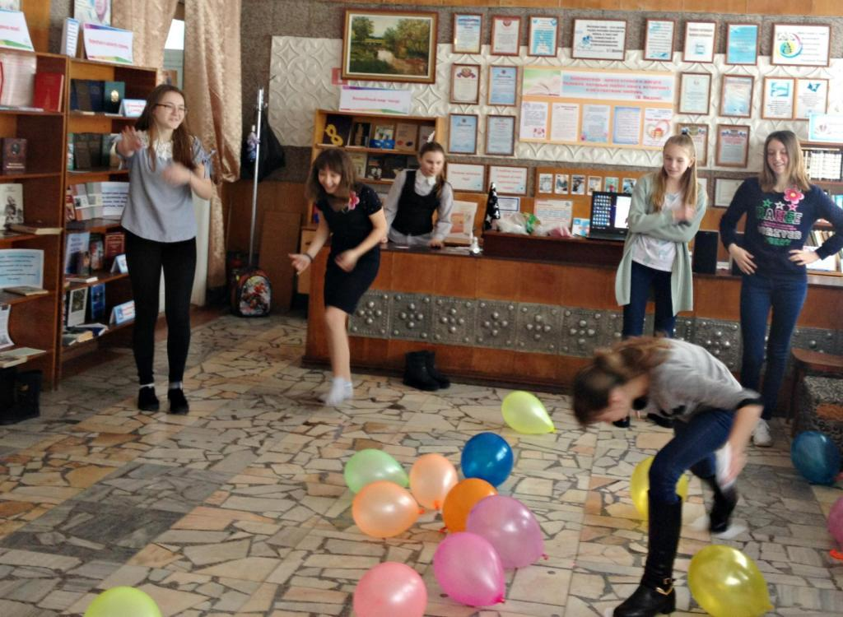
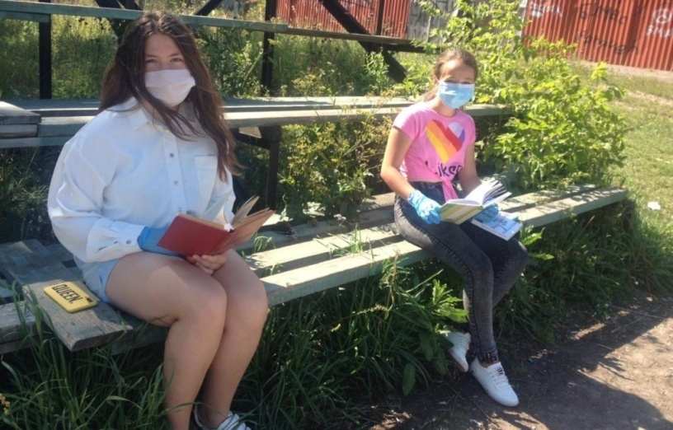
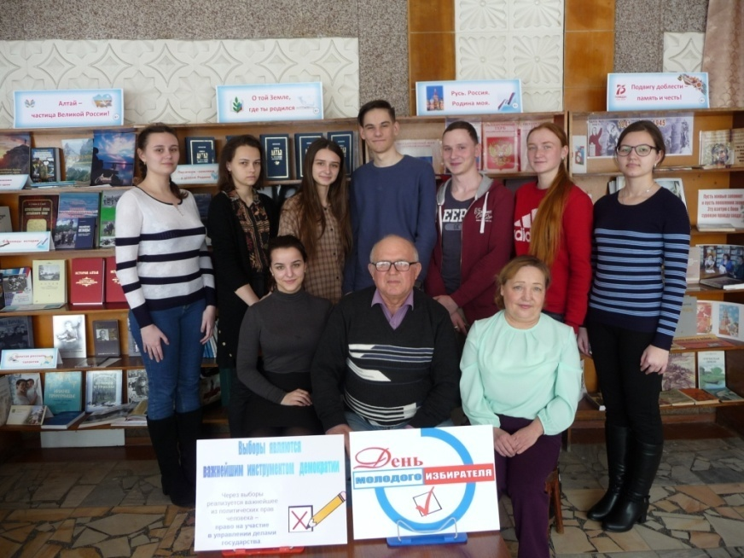
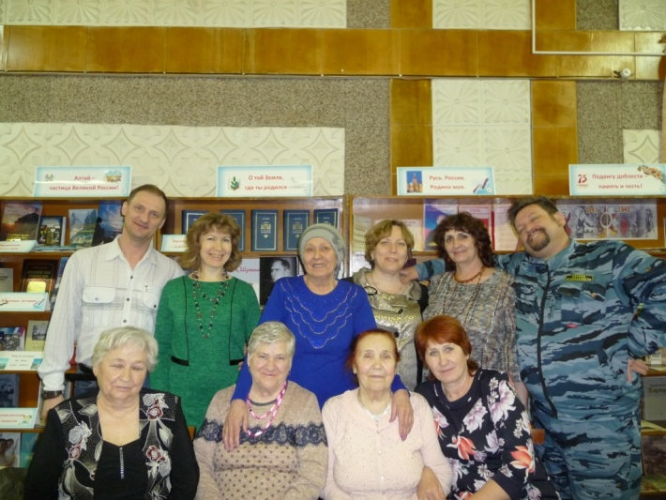

Slide 21
Информация о работе МКОУ "Среднесибирская СОШ и МКДОУ «СРЕДНЕСИБИРСКИЙ Д/С»
Докладчик: Директор школы Зоммер Я.К. .

Slide 22
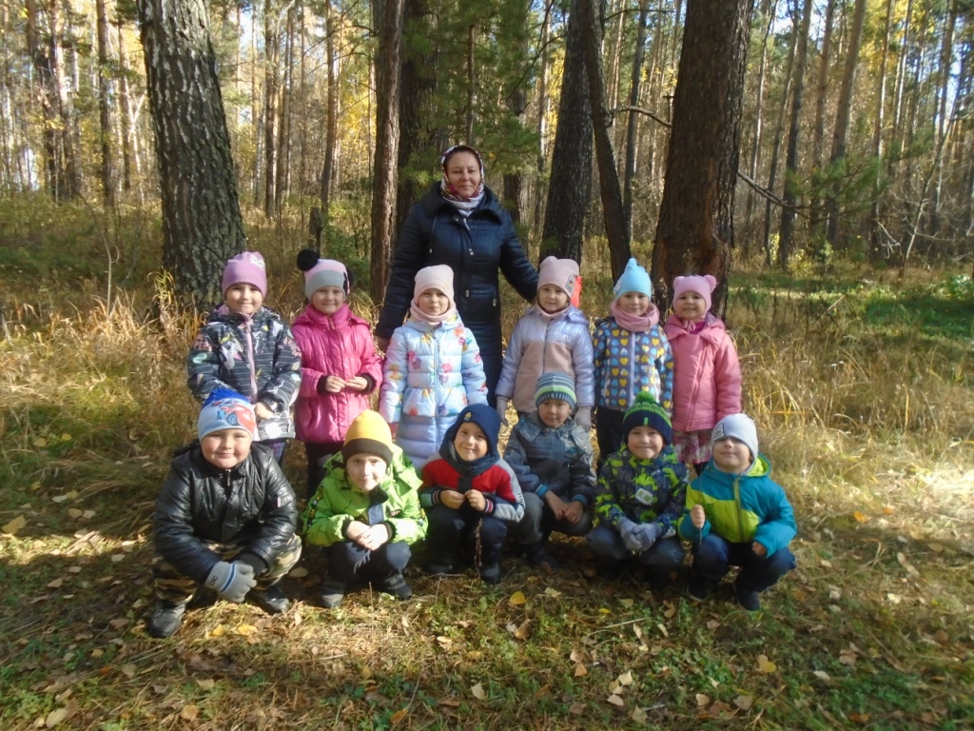
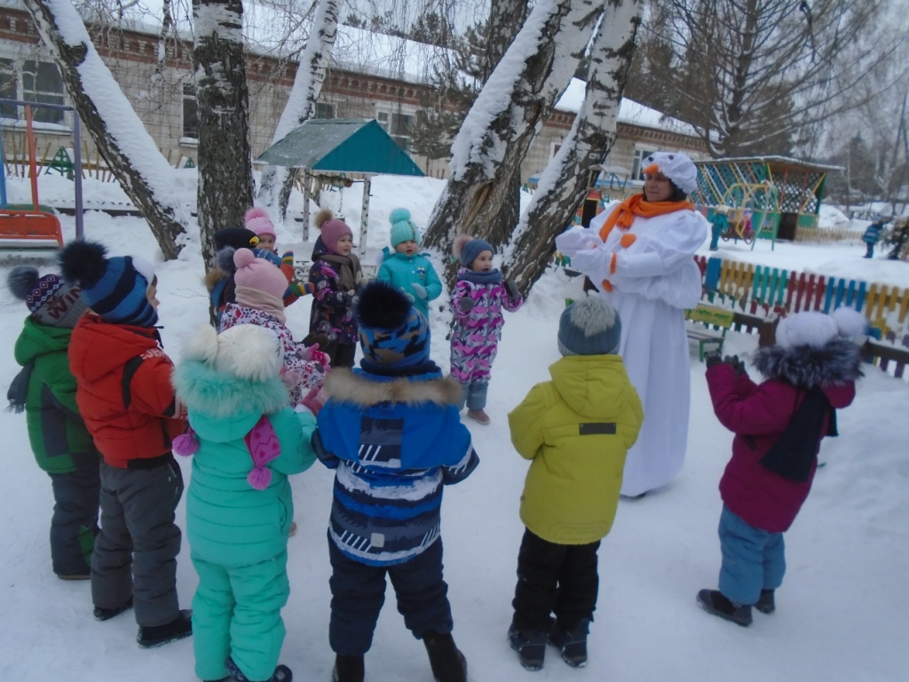

Slide 23
Отчет участкового уполномоченного полиции о состоянии правопорядка на территории сельсовета за 2020год
Докладчик: Участковый уполномоченный полиции Конецкий А.В.

